Slide 1
Udine 26 e 27 febbraio 2024
Servizio difesa del suolo
Direzione centrale difesa dell’ambiente, energia e sviluppo sostenibile

Slide 2
Servizio difesa del suolo
DIRETTORE CENTRALE
SERVIZIO DIFESA DEL SUOLO
PO Difesa del suolo per l'ambito territoriale di Trieste
PO Difesa del suolo per l'ambito territoriale di Gorizia
PO Difesa del suolo per l'ambito territoriale di Gorizia
PO Difesa del suolo per l'ambito territoriale di Gorizia
PO Difesa del suolo per l'ambito territoriale di Gorizia
Direzione centrale difesa dell’ambiente, energia e sviluppo sostenibile

Slide 3
Servizio difesa del suolo
Il Servizio difesa del suolo:
provvede, in collaborazione con le altre direzioni centrali interessate, alla programmazione degli interventi di sistemazione idraulica ed idrogeologica nel territorio regionale;
ferme restando le attribuzioni della Protezione civile della Regione Attua la programmazione regionale degli interventi in materia di difesa del suolo mediante: b1- la realizzazione dei lavori e delle opere di sistemazione idraulica sulla rete idrografica di competenza; b2- la delegazione amministrativa intersoggettiva od il trasferimento di risorse a soggetti pubblici diversi finalizzate alla realizzazione di opere e di manutenzioni ordinarie e/o straordinarie sulla rete idrografica del territorio;
collabora con la Autorità di bacino distrettuale per la stesura dei relativi Piani di bacino e dei piani attuativi delle direttive Comunitarie in materia di difesa dalle alluvioni;
cura gli adempimenti relativi alle autorizzazioni idrauliche e svolge compiti di polizia delle acque pubbliche, di servizio di piena e di pronto intervento;
esprime i pareri di competenza sulle richieste di sdemanializzazione, di demanializzazione e sulle richieste di utilizzo dei beni del demanio idrico e marittimo regionale;
cura gli adempimenti relativi alle concessioni per l'estrazione del materiale litoide dai corsi d'acqua;
Direzione centrale difesa dell’ambiente, energia e sviluppo sostenibile

Slide 4
Servizio difesa del suolo
fornisce il necessario supporto al Commissario Straordinario Rischio Idrogeologico ed all’organo straordinario della Regione istituito con l’articolo 4, comma 3 della legge regionale 16/2021 in relazione alle competenze allo stesso attribuite per la programmazione, realizzazione e monitoraggio degli interventi di competenza degli stessi;
cura gli adempimenti relativi alla compatibilità degli interventi di trasformazione del suolo con il rischio idraulico ed in particolare esprime parere di compatibilità delle previsioni degli strumenti urbanistici con le condizioni idrauliche del territorio ed i pareri relativi al principio dell’invarianza idraulica;
In caso di inadempienza di soggetti destinatari di atti ordinativi da parte dei Servizi della direzione, cura la realizzazione delle opere necessarie ad attuarli in danno degli stessi;
jbis) provvede agli interventi di nuova realizzazione e di manutenzione del sistema idroviario appartenente al demanio navigabile come definito dall’articolo 3 della legge regionale 29/2017 e s.m.i., del demanio idrico regionale nonché ai ripascimenti marino costieri di competenza della regione;
jter) svolge, con riferimenti alla sicurezza della navigazione nei canali lagunari, della navigazione interna, dei porti e degli approdi di competenza regionale, le funzioni amministrative e i relativi adempimenti, esprimendo anche il relativo parere di competenza sulle richieste di utilizzi dei beni;
jquater) esercita nelle materia di propria competenza poteri di vigilanza, regolamentazione e ordinanza, anche con riguardo alla difesa del suolo, nell’ambito della laguna di Marano e Grado.
Direzione centrale difesa dell’ambiente, energia e sviluppo sostenibile

Slide 5
Ogni tanto succede che il tempo si metta male
Servizio difesa del suolo
Direzione centrale difesa dell’ambiente, energia e sviluppo sostenibile

Slide 6
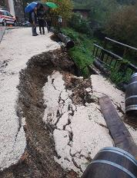
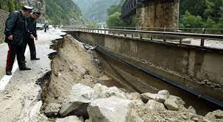
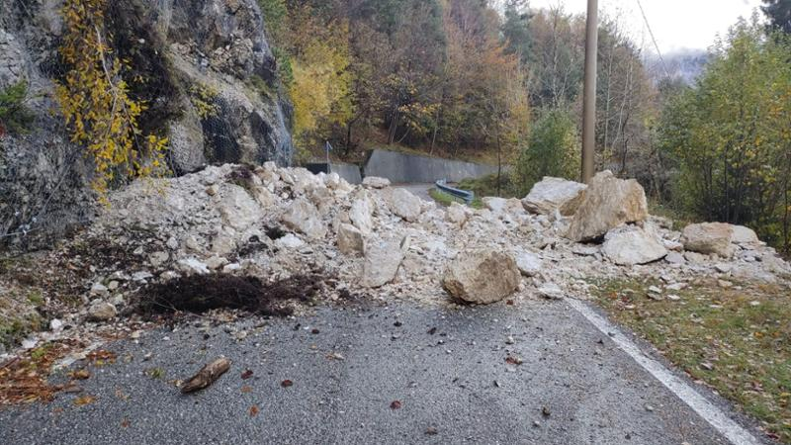
Fragilità del territorio
Servizio difesa del suolo
Direzione centrale difesa dell’ambiente, energia e sviluppo sostenibile

Slide 7
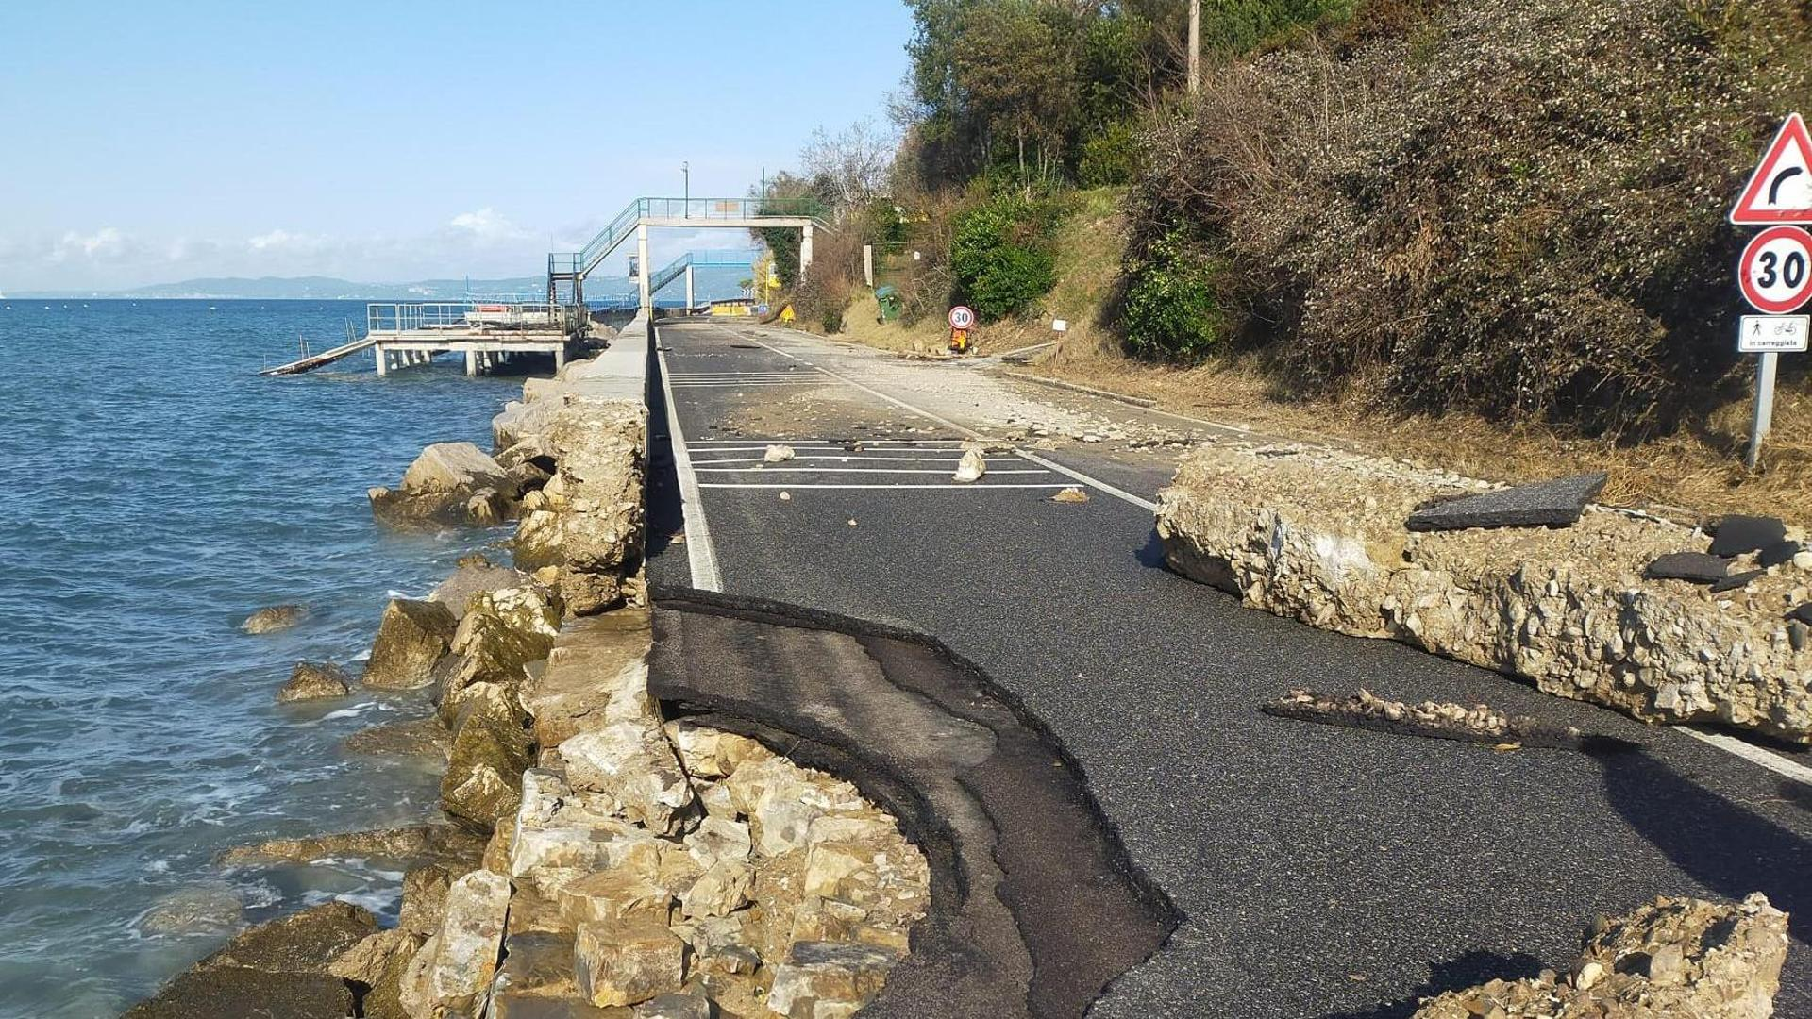
Muggia, novembre 2023
Servizio difesa del suolo
Direzione centrale difesa dell’ambiente, energia e sviluppo sostenibile

Slide 8
E la Difesa del Suolo si occupa di rimediare ai guasti.
Servizio difesa del suolo
Direzione centrale difesa dell’ambiente, energia e sviluppo sostenibile

Slide 9
Grazie per l’attenzione
Servizio difesa del suolo
TRIESTE - Via Sant'Anastasio, 3
Tel 0403774169
e-mail difesasuolo@regione.fvg.it
pec ambiente@certregione.fvg.it
Direzione centrale difesa dell’ambiente, energia e sviluppo sostenibile

